Slide 1
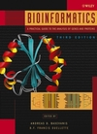
Ch10. Intermolecular Interactions and Biological Pathways
Bioinformatics: A Practical Guide to the Analysis of Genes and Proteins, Third Edition
IDB Lab.
Seoul National University

Slide 2
Contents
Introduction
Pathway and Molecular Interaction Databases
Prediction Algorithms for Pathways and Interactions
Network and Pathway Visualization Tools
Special Focus: Integrating Gene Expression Data with Pathway Information
Summary

Slide 3
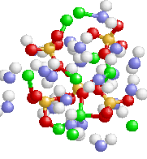
Introduction
Understanding of the workings of the cell
  We need
    Integrating available information from the various fields of molecular and cellular biology
    Databases, visualization software and analysis software
    Information about molecular Interaction networks
      Metabolism, regulatory and signaling networks
GenBank
PubMed
Gene
Ontology
In-house
microarray
database
SwissProt

Slide 4
Contents
Introduction
Pathway and Molecular Interaction Databases
Prediction Algorithms for Pathways and Interactions
Network and Pathway Visualization Tools
Special Focus: Integrating Gene Expression Data with Pathway Information
Summary

Slide 5
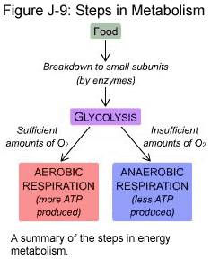
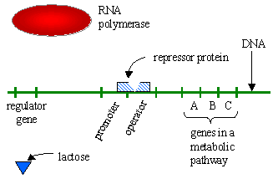
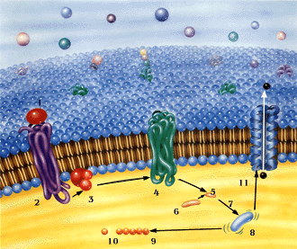
Pathway and Molecular Interaction Databases(1/3)
Four types of pathways
  Metabolic pathway
  Signal transduction pathway
  Gene regulation network
Notes:
이 책에서는 네 가지 종류의 pathway를 소개한다.
오른쪽 상단의 그림이 metabolic pathway이다. 음식이 분해되어
당을 만들고 당이 연소되어 에너지를 발생시키는 과정을 나타낸다.
왼쪽 하단의 그림이 gene regulation network이다. 특정 조건에서
유전자가 발현하여 단백질을 생성하도록 조절하는 기능을 한다.
오른쪽 하단 그림은 Signal transduction pathway를 나타낸다.
그림을 보면 세포막에 1번과 같은 자극이 들어와서 번호순서대로
자극이 전달되고 그 과정에서 화학반응이 일어나는 것을 알 수 있다.

Slide 6
Pathway and Molecular Interaction Databases(2/3)
Genetic Interaction
A
Z
A
Z
A
Z
A
Z
Alive
Alive
Alive
Dead
A X
B Y
C Z
B
A
Z
C
Essential
Process
Essential
complex
Notes:
마지막으로 genetic interaction은 두 개의 유전자가 어느 한쪽이
기능을 못하면 나머지 하나가 그 기능을 대체하지만 양쪽다
없는 경우 치명적인 경우를 말한다. 이 두 유전자는 생물안에서
일어나는 어떤 작용을 병렬적으로 수행하거나 화합물을
구성하는 것과 같은 관계에 있다.

Slide 7
Pathway and Molecular Interaction Databases(3/3)
Representations of pathways
  Different sets of common knowledge and different use cases
  Tradeoff between simplicity and complexity
When using a database
  Scope, quality, freshness, quantity, availability
  Technical architecture
Notes:
Pathway표현하는 방법은 전문분야나 사용도메인에 따라 다르며
상세하게 표현하느냐 간단하게 표현하느냐에 따른 손익이 존재한다.
그리고 PathwyDB를 이용할때는 위에 나열한 항목을 고려해야 한다.

Slide 8
Primarily Molecular Interaction Databases(1/2)
BIND
  Biomolecular Interaction Network Database
  http://www.bind.ca
  Between 1999-2005 Blueprint developed BIND and other bioinformatics resources at Mount Sinai Hospital in Toronto
  Unleashed Informatics Acquires Blueprint Initiative Intellectual Property (2005/12)
  The largest collection of freely available information about pairwise molecular interactions and complexes
Notes:
단백질 상호작용 DB의 대표격이라고 할 수 있는 BIND에 대한 소개이다.

Slide 9
Primarily Molecular Interaction Databases(2/2)
BIND(cont’d)
  Main types of data objects
    Interaction, molecular complex, pathway
    RNA, DNA, protein, small molecule, molecular complex, photon and gene
  Description
    Cellular location, experimental condition, binding sites, chemical actions, intramolecular interaction flag
DIP, GRID, HPRD, IntAct, MINT
Notes:
BIND가 가지고 있는 정보에 대한 소개이다.
이밖에도 DIP, GRID, HPRD, IntAct, MINT등의 DB가 존재한다.

Slide 10
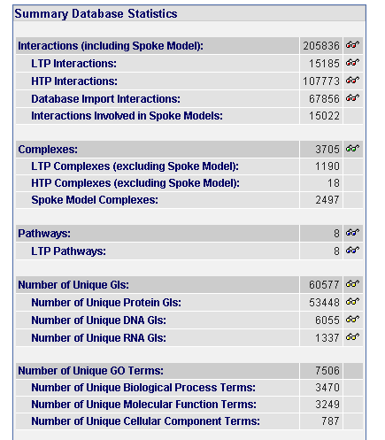
BIND(1/4)
Notes:
BIND 의 통계정보이다. 상호작용의 수, 화합물의 수, 대사회로의 수 등이
몇 개인지 나타나 있다.

Slide 11
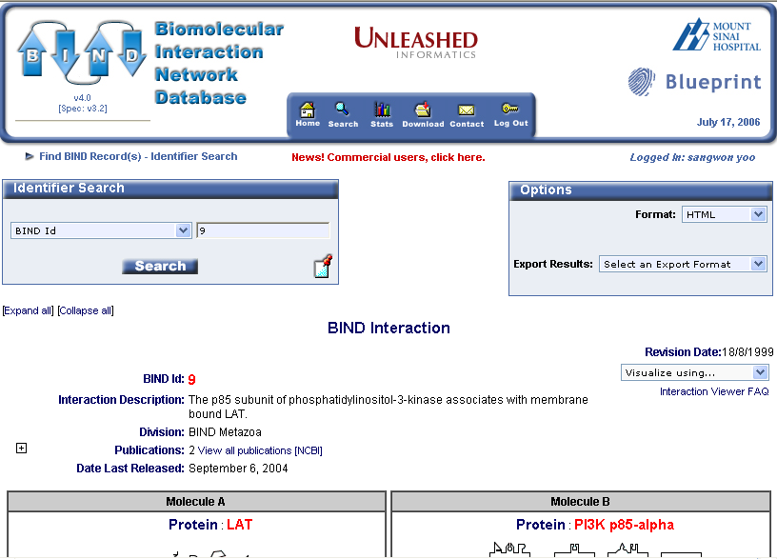
BIND(2/4)
Notes:
로그인하고 들어가면 질의 인터페이스가 나타난다.
BIND ID 가 9번인 항목에 대한 질의 결과이다.

Slide 12
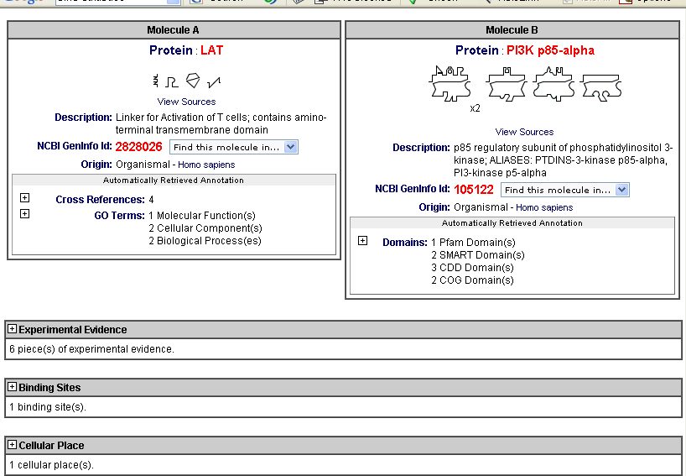
BIND(3/4)
Notes:
상호작용은 이항관계이므로 Molecule A와 Molecule B 둘에 관한
정보가 표시된다. 특이한점은 분자들의 기능을 기호로 표기하는
체계가 있다는 것이다. 이 기호만으로 작용, 위치 등의 정보를
표시할 수 있도록 해 놓았다.

Slide 13
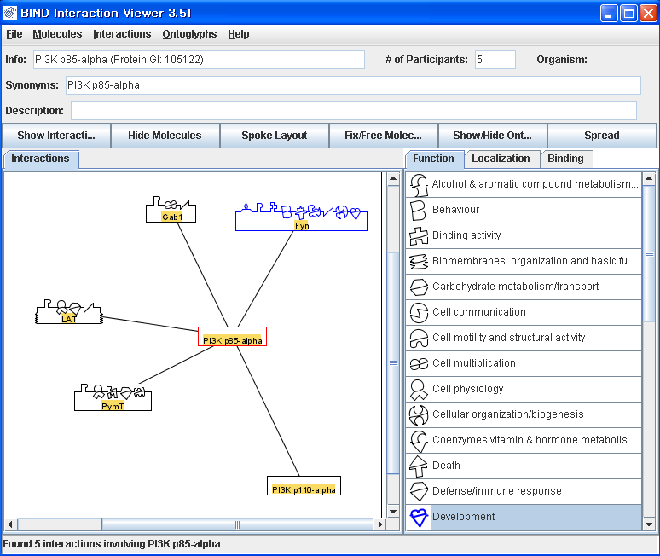
BIND(4/4)
Notes:
상호작용을 시각화한 모습니다. Query protein을 중심으로 상호작용하는
gene product들이 나열되어 있으며 오른쪽 기호 테이블에서 기능이나
작용, 위치등을 선택하면 왼쪽 그래프에서 해당하는 상호작용이 표시된다.

Slide 14
Primarily Metabolic Pathway Databases(1/2)
EcoCyc
  A literature derived curated encyclopedia of the E.coli bacteria metabolism
  SRI International, Marine Biological Laboratory, DoubleTwist Inc., The Institute for Genomic Research, University of California at San Diego, and the National Autonomous University of Mexico
MetaCyc, BioCyc, HumanCyc
KEGG
Notes:
가장 유명한 Pathway DB는 EcoCyc과 KEGG를 꼽으며
EcoCyc는 대장균만을 대상으로 하며 MetaCyc은 다른 종들도 포함한다.
BioCyc는 pathway DB의 모음이며 HumanCyc은 인간만을 대상으로 한다.

Slide 15
Primarily Metabolic Pathway Databases(2/2)
EcoCyc(Cont’d)
  Hierarchical class structure
  Chemicals, anatomical structures, enzymatic reactions and generalized reactions
  Complex queries possible
    “Search for all RNAs”
    Even though nothing in the database is annotated specifically
    rRNA, tRNA or snRNA is also type of RNA
Notes:
EcoCyc은 가지고 있는 정보간에 계층적인 구조를 담고 있다.
따라서 이 구조를 이용한 정보 검색도 가능하다.

Slide 16
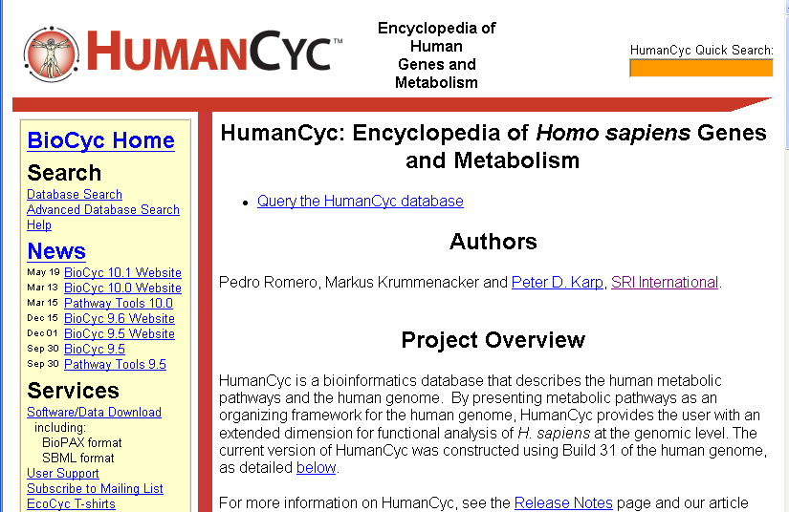
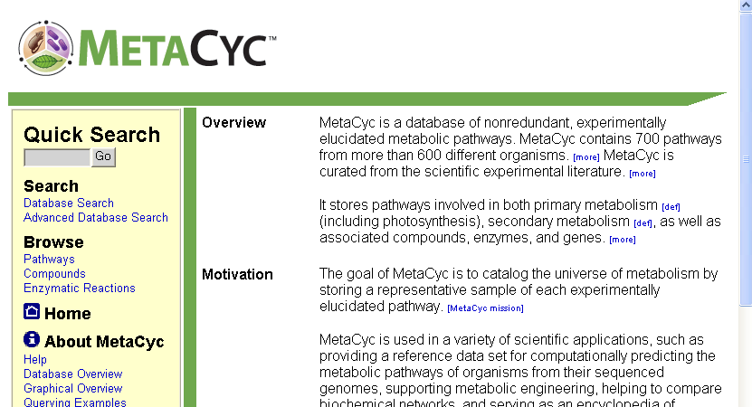
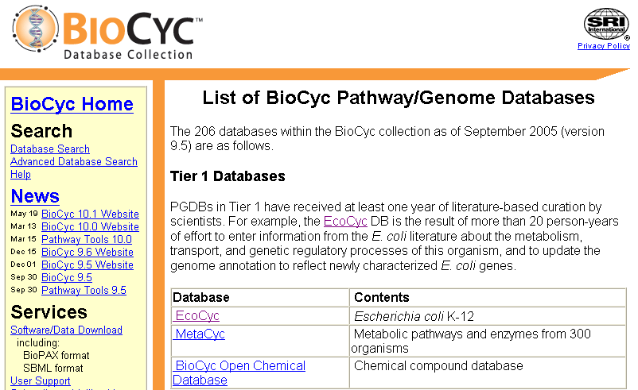
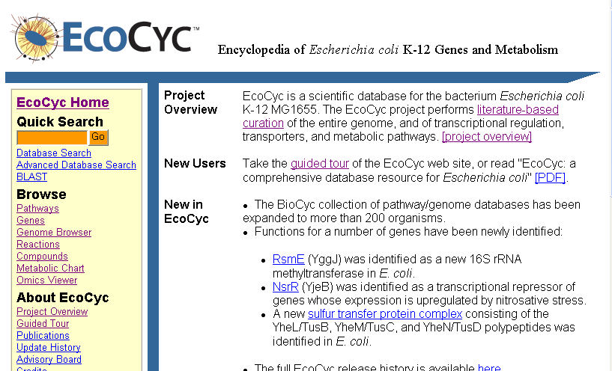
EcoCyc(1/3)
Notes:
MetaCyc, BioCyc, HumanCyc 의 메인화면을 캡쳐한 것이고
화면상에 이 DB들이 담고 있는 정보에 대한 소개가 나와 있다.

Slide 17
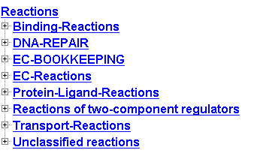
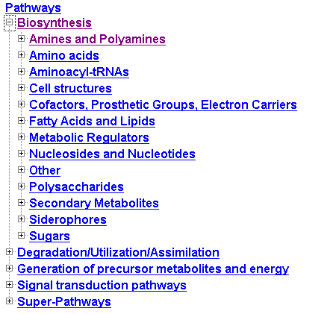
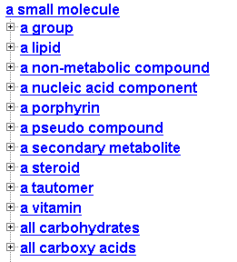
EcoCyc(2/3)
Notes:
앞서 설명한 것처럼 EcoCyc의 각 항목들은 계층적인 구조를
가지고 있다.

Slide 18
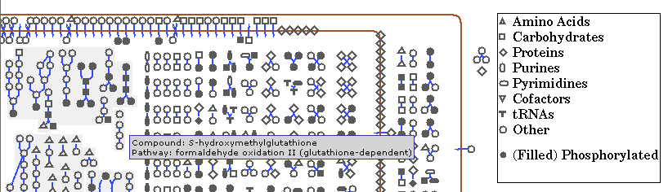
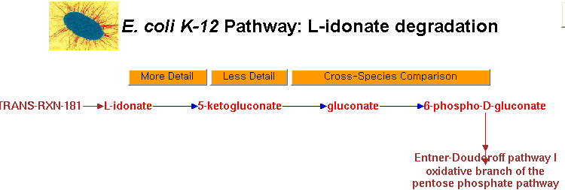
EcoCyc(3/3)
Notes:
EcoCyc에서 제공하는 지도이다. 오른쪽 상단에 각 노드가
의미하는 바가 나타나 있고 왼쪽 지도는 대장균내의 모든
대사회로를 하나로 모은 것이다. 특정 위치를 클릭하면
상세 지도를 볼 수 있다. 각각의 지도는 다시 좀 더 자세하게
아니면 단순하게 볼 수 있는 구조로 되어 있다.

Slide 19
Strategies for Navigating Interaction Databases
Searching for the latest molecular interactions from large-scale studies and the literature
  BIND and DIP
If a protein name of interest is not found
  BLAST
Well known metabolic pathways
  BioCyc and KEGG
Signal transduction pathways
  BioCarta
Notes:
어떤 경우에 어떤 DB를 검색해야 하는지에 대한 설명

Slide 20
Database Standards
Proteomics Standards Initiative
  PSI-MI (PSI Molecular Interactions)
  XML based format for exchanging protein-protein interactions
  BIND, DIP, HPRD, MINT
BioPAX
  OWL based Biological Pathway Exchange
  KEGG, BioCyc
Notes:
현재 단백질 상호작용의 표준안으로 PSI-MI라는
XML표준안이 사용되고 있으며 BIND, DIP, HPRD, MINT 데이터베이스에서
이를 지원하고 있다. BioPAX는 Pathway를 표현하는 표준안이며
KEGG, BioCyc에서 지원하고 있다.

Slide 21
Contents
Introduction
Pathway and Molecular Interaction Databases
Prediction Algorithms for Pathways and Interactions
Network and Pathway Visualization Tools
Special Focus: Integrating Gene Expression Data with Pathway Information
Summary

Slide 22
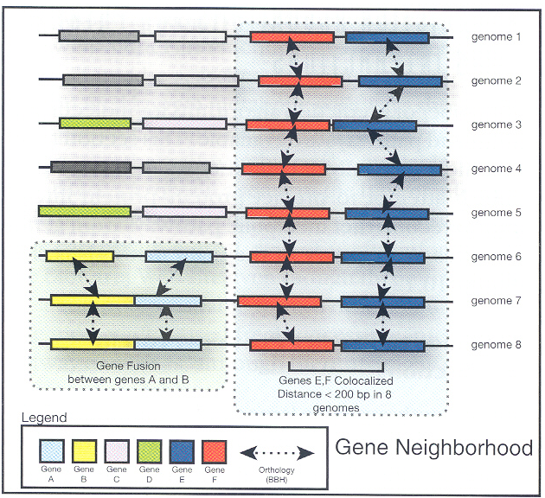
Prediction Algorithms for Pathways and Interactions(1/6)
Notes:
단백질 상호작용은 실험적으로뿐 아니라 계산을 통해 예측할 수 있다.
Gene Fusion기법과 Gene Neighborhood기법에 대한 설명이다.

Slide 23
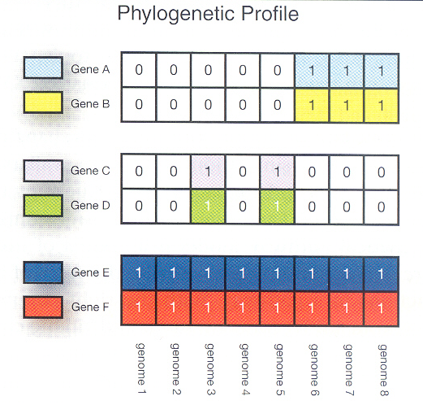
Prediction Algorithms for Pathways and Interactions(2/6)
Notes:
Phylogenetic Profile기법에 대한 그림

Slide 24
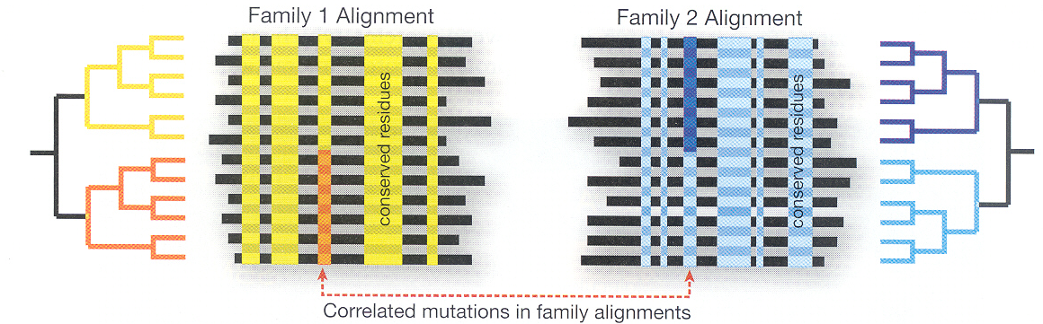
Prediction Algorithms for Pathways and Interactions(3/6)
In Silico Two-Hybrid
Complexity of constructing the large numbers of multiple sequence alignments
Poor quality alignments can increase noise dramatically
Notes:
In Silico Two-Hybrid에 대한 설명이다.
Protein family를 alignment시키면 유사한 부분이 보존되어 나타나는 것을
확인할 수 있다. 만약 변이가 왼쪽의 주황색과 오른쪽의 진한 파란색처럼
함께 나타난다면 그 family전체가 서로 상호작용하는 것을 알아낼 수 있다.

Slide 25
Prediction Algorithms for Pathways and Interactions(4/6)
Other Biological Context Approaches
  Sequence similarity
  Gene expression microarray
  Orthologs interaction
  To use the best predictions of each existing method
Resources for Interaction Prediction
  STRING
  Predictome → Visant project
  Prolinks
Notes:
Ortholog: 조상이 같은 유전자들을 모아 놓은 것
String , Prolinks등은 계산적인 방법으로 상호작용을 예측해놓은 DB

Slide 26
Prediction Algorithms for Pathways and Interactions(5/6)
Metabolic Pathway Reconstruction
  Given
    A newly sequenced genome
    A list of conserved metabolic pathways from a closely related species
  Metabolic pathways prediction(reconstruction)
    Enzymatic functions assignment by sequence similarity
    Confidence that a pathway is present
      Number of enzymes that are unique to that pathway
    If there are missing enzymes
      Hole filling
    Manual curation, wet lab experiments
Signaling pathways, less conserved, hard to predict
Notes:
새로운 유전체에 대해 대사회로를 구성하는 법이 설명되어 있다.
- 먼저 서열 유사성을 이용해 효소기능을 할당
해당하는 대사회로가 존재하는지는 그 대사회로가 가진 고유한 효소의 개수와
서열 유사성을 이용해 할당한 효소 리스트를 비교
만약 못찾아낸 효소가 있다면 여러 가지 방법으로 찾아본다(Hole filling)
사람이 직접 주석을 검사하고 직접 실험해본다.

Slide 27
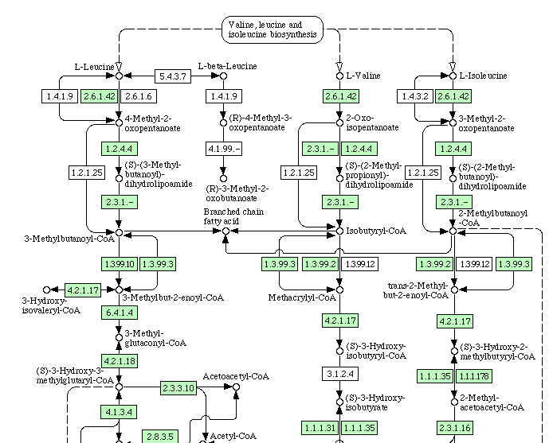
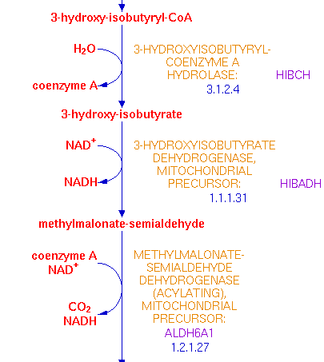
Prediction Algorithms for Pathways and Interactions(6/6)
Pathlogic
by BioCyc
hole
Notes:
오른쪽은 KEGG Pathway map에 나타난 사람의 한 대사회로이다.
Hole은 해당 단백질이 무엇인지 모르겠다는 것이고 왼쪽은
BioCyc에서 제공하는 Pathlogic을 이용해서 이 hole에 해당하는
EC 3.1.2.4에 대한 연결고리를 찾아낸 모습을 보여주고 있다.

Slide 28
Contents
Introduction
Pathway and Molecular Interaction Databases
Prediction Algorithms for Pathways and Interactions
Network and Pathway Visualization Tools
Special Focus: Integrating Gene Expression Data with Pathway Information
Summary

Slide 29
Network and Pathway Visualization Tools
Visualization Tools
  Data integration and data analysis
  Understanding relationships within large interconnected data sets
  Features
    Static vs dynamic
    Varying levels of detail
    Adding new knowledge
  Graph manipulation algorithm
    Matrix calculation
    Graph layout, spring embedded algorithm
Notes:
시각화 프로그램의 기능
상호작용이나 pathway의 표현이 KEGG처럼 정적인가 아니면 동적인가
표현의 상세한 정도는?
새로운 내용을 추가할 수 있는가?
Spring embedded algorithm
생물학 네트워크 표현시 많이 사용되는 알고리즘으로 노드간의 거리를 서로
가장 많이 떨어지도록 하는 layout을 사용하여 그래프의 이해가
쉽도록 하였다.

Slide 30
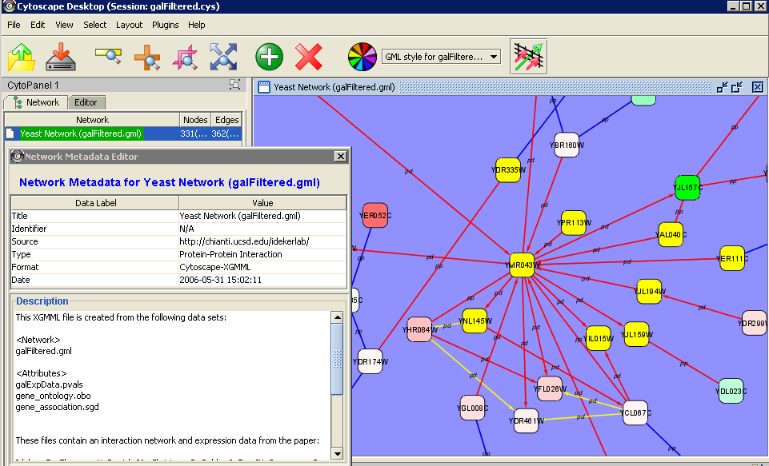
Notes:
Cytoscape라는 Visualization Tool을 캡쳐한 모습니다.
Yeast에 관한 다양한 정보가 나타나 있다.

Slide 31
Contents
Introduction
Pathway and Molecular Interaction Databases
Prediction Algorithms for Pathways and Interactions
Network and Pathway Visualization Tools
Special Focus: Integrating Gene Expression Data with Pathway Information
Summary

Slide 32
Integrating gene expression data with pathway information(1/3)
Tools that visualize expression on a pathway diagram
  Automatically matching gene identifiers across datasets
  MatchMiner, GenMAPP, Pathway Processor
Overrepresentation analysis using pathways
  Statistical analysis
  MAPPFinder, GOMinder, EASE
    Which GO, KEGG, PFAM, SMART is overrepresented?
Notes:
마이크로 어레이 데이터를 시각화하여 네트워크상에 보여준다.
마이크로어레이를 분석하는 방법
통계적인 방법
나머지 툴들은 동일한 GO term들을 가진 것들끼리 묶는 것과 같은
방법을 제공

Slide 33
Integrating gene expression data with pathway information(2/3)
Tools that co-cluster expression and pathway data
  Finding regions of a given network that are co-regulated across multiple gene expression network
  Co-regulated subgraphs are hypothesized to represent pathways or biological process whose components are active at the same time
  Cytoscape plug-in, ActiveModules
Notes:
마이크로 어레이의 데이터와 pathway데이터를 하나로 묶는
방법과 툴들에 대한 설명

Slide 34
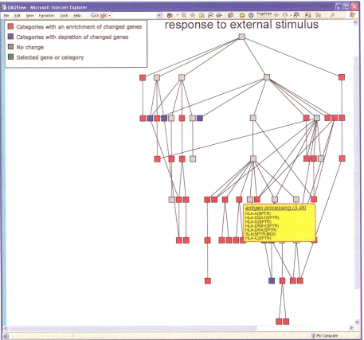
Integrating gene expression data with pathway information(3/3)
Notes:
GO Miner라는 툴에서 마이크로 어레이 데이터를 GO DAG의 형태로
보여주고 있다. 노드에 빨간색과 파란색으로 표시된 것이
마이크로 어레이 데이터의 GO DAG 내의 위치이다.

Slide 35
Contents
Introduction
Pathway and Molecular Interaction Databases
Prediction Algorithms for Pathways and Interactions
Network and Pathway Visualization Tools
Special Focus: Integrating Gene Expression Data with Pathway Information
Summary

Slide 36
Summary
Many other topics
  Mathematical pathway modeling
  Molecular docking of proteins with proteins and proteins with small molecules
  Genetic interactions
  Molecular interaction network clustering
Notes:
이 책에서 소개하지 않은 다음과 같은 토픽들이 있다.

